Slide 1
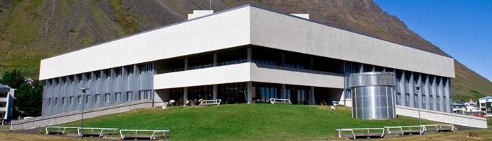
Heimahjúkrun á
Heilbrigðisstofnun Vestfjarða
Vorfundur Landssambands heilbrigðisstofnanna
15. apríl 2016
Hörður Högnason
framkvæmdastjóri hjúkrunar

Slide 2
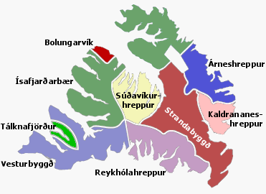
Sveitarfélög og þéttbýli á Vestfjörðum
Suðureyri
Ísafjörður
Flateyri
Súðavík
Þingeyri
Bíldudalur
Tálknafjörður
Drangsnes
Patreksfjörður
Hólmavík
Reykhólar

Slide 3
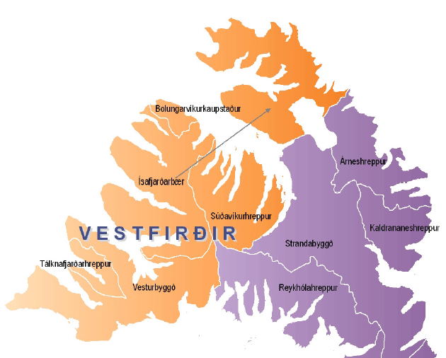
Heilbrigðisstofnanir
Heilbrigðisstofnun Vestfjarða
Heilbrigðisstofnun Vesturlands

Slide 4
Landfræðileg skipting
Heilsugæslan á Ísafirði
Heilsugæslan á Patreksfirði

Slide 5
Fjarlægðir
Ísafjörður – Þingeyri
  49 km/42 mín akstur (önnur leiðin)
  Gemlufallsheiði (ófærð á vetrum)
Ísafjörður – Bolungarvík
  13 km/17 mín akstur
Ísafjörður – Súðavík
  21 km/22 mín akstur
  Súðavíkurhlíð - snjóflóðahætta
Ísafjörður – Svansvík
  140 km/1 t 41 mín akstur
  Súðavíkurhlíð
Ísafjörður – Patreksfjörður
  173 km/2 t 12 mín akstur (sumar)
    Hrafnseyrar-, Dynjandis- og Kleifaheiði
  447 km/>5 t 14 mín (vetur – rennifæri)
    Súðavíkurhlíð, Steingrímsfjarðarheiði, Arnkötludalsheiði, Hjallaháls, Klettsháls, Kleifaheiði
Suðureyri
Ísafjörður
Flateyri
Súðavík
Þingeyri
Svansvík
Bíldudalur
Patreksfjörður
Tálknafjörður

Slide 6
Mannfjöldi á Vesturfjörðum ≥70 ára
Ísafjarðarbær: 394
Bolungarvík: 76
Súðavíkurhreppur: 21
498
Vesturbyggð og Tálknafjörður: 114

Slide 7
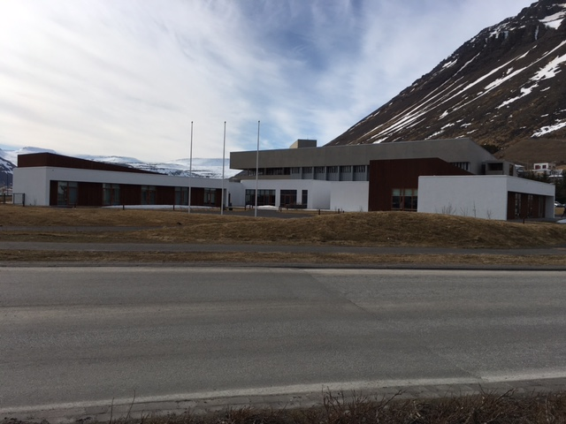
Heimahjúkrun á N-Vestfjörðum
75-95 skjólstæðingar
14-19% af 70 ára og eldri
Fækkaði við opnun nýs, 30 rúma hjúkrunarheimilis
Fjölgar í nágrannabyggðum Ísafjarðar
Nágrannaumönnun í fjarbyggðum, ef möguleiki

Slide 8
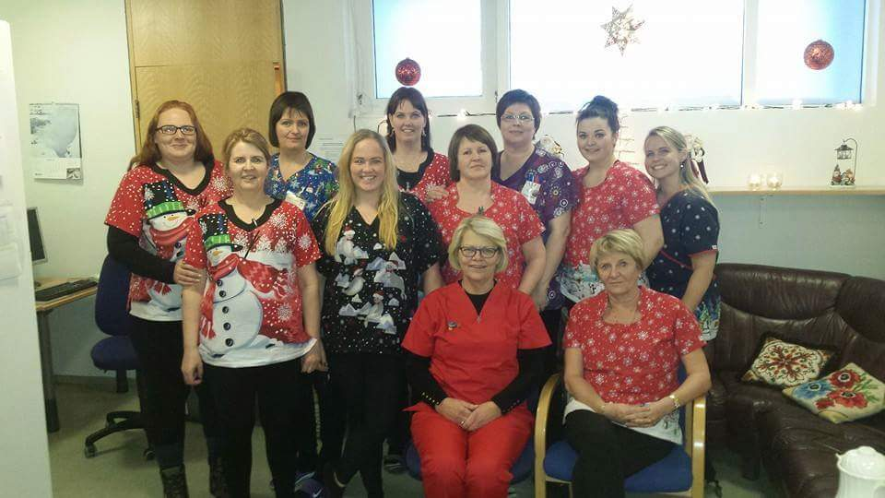
Starfsfólk
1,7 hjúkrunarfræðingar
5,4 sjúkraliðar
0,7 félagsliði
0,7 ófaglærð
Vinnutími alla daga ársins:
  8-16
  18-22

